Slide 1

AI 即时通讯系统
Distributed Software Systems
分布式系统课程项目 | 6人协作开发 | 21,633行代码
一个融合AI机器人化身能力的分布式即时通讯系统。用户可导入QQ聊天记录
系统自动蒸馏语言风格生成具有特定人格的AI机器人，支持多级记忆机制
和实时WebSocket通信。

Slide 2
目录
项目概览与技术栈
核心创新 - AI Bot系统
通信架构与安全
工程实现
团队协作与展望
AI即时通讯系统项目展示

Slide 3

01
项目概览与技术栈
融合AI能力的分布式即时通讯系统
21,633行代码 | 162个文件 | 6人协作开发

Slide 4

技术栈全景
前端层
Vue 3 + Vite + Element Plus + Pinia + Vue Router
后端层
Spring Boot 3 + MyBatis-Plus + Spring Security + JWT
实时通信
WebSocket STOMP (内置Broker + RabbitMQ Relay)
存储层
MySQL 8.4 + Redis 7 + RabbitMQ 3
AI集成
OpenAI兼容API (DeepSeek / OpenAI / 自定义LLM)
部署方案
Docker Compose + Nginx反向代理
代码语言构成

Slide 5
功能模块结构
基础IM功能
实时通信基础设施
AI Bot系统（核心）
• 用户认证（注册/登录/JWT）
• 社交管理（好友/群组）
• 消息系统（私聊/群聊）
• 消息状态追踪
• 消息撤回/引用回复
• STOMP双模式设计
• 在线状态管理
• 全链路traceId追踪
• Outbox Pattern
• 定时清理任务
• Bot生命周期管理
• 聊天记录导入/蒸馏
• 多AI平台支持
• 流式SSE对话
• 熔断保护机制
AI记忆系统（L0-L3四层）
系统安全特性
• L0 工作记忆：Redis，5轮对话，TTL 30min
• L1 短期记忆：Redis List，30条消息，TTL 60min
• L2 长期记忆：MySQL，50条/用户对，重要性评分
• L3 语义记忆：向量表，500条/用户对，RAG检索
• 自动整合：短期>20条 → LLM分析 → 长期存储
• 登录保护（IP限流+账号锁定）
• 全链路请求追踪（traceId）
• 文件安全（路径遍历防护）
• 消息可靠性（Outbox Pattern）
• 性能监控（Micrometer）

Slide 6
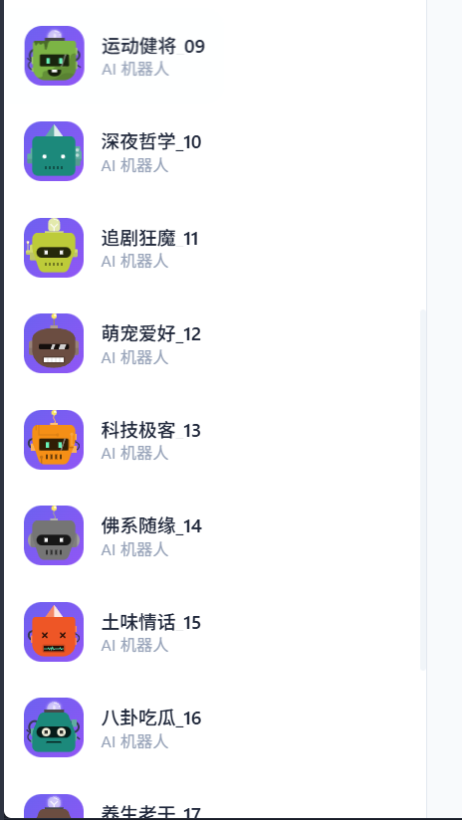
02
核心创新 - AI Bot系统
聊天记录导入 → 特征蒸馏 → 个性化AI Bot自动生成

Slide 7
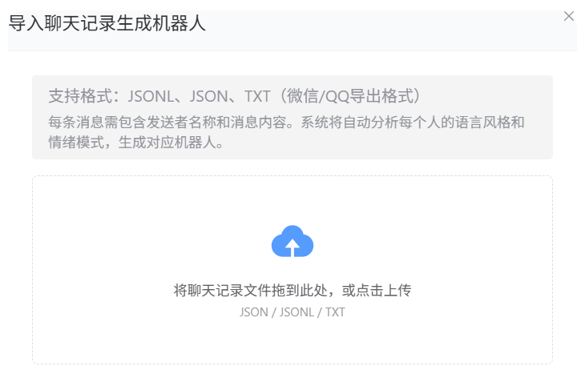
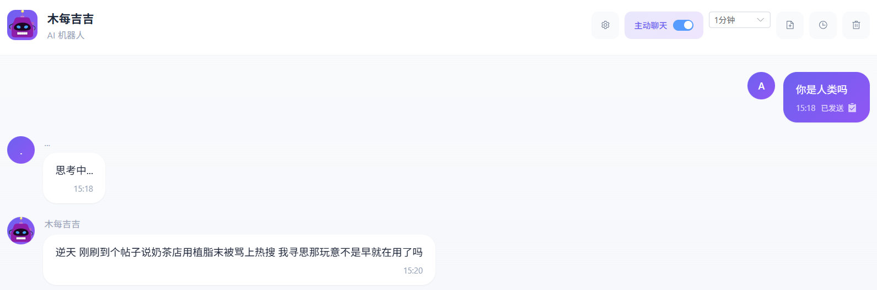
AI Bot化身系统深掘
背景问题：传统虚拟助手难以还原真人风格，需要手工编写复杂提示词，成本高且风格生硬
第一步 | 聊天记录导入
支持QQ(QQCE) / 微信 / JSON / JSONL格式导入
解析时间戳、发送者、消息体、多媒体引用，最少100条消息
第二步 | 特征蒸馏
情绪特征
语言风格
表达模式
六维情绪分布
joy/care/sad/surprise/anger/fear
0.0-1.0归一化
句长统计 / Emoji使用率
语气词频率 / 问句比例
习惯用语提取
标点偏好 / 断句节奏
对话策略 / 知识边界
擅长话题与回避话题
第三步 | Skill自动生成（SKILL.md）
system_prompt + emotion_profile + language_style
+ few_shot_examples + conversation_mode
→ 一键生成具有真人风格的AI机器人
效果：20+个Bot同时在线，各具独特人格，回复风格差异明显，自然度高，口癖和表达方式保留真人特征

Slide 8
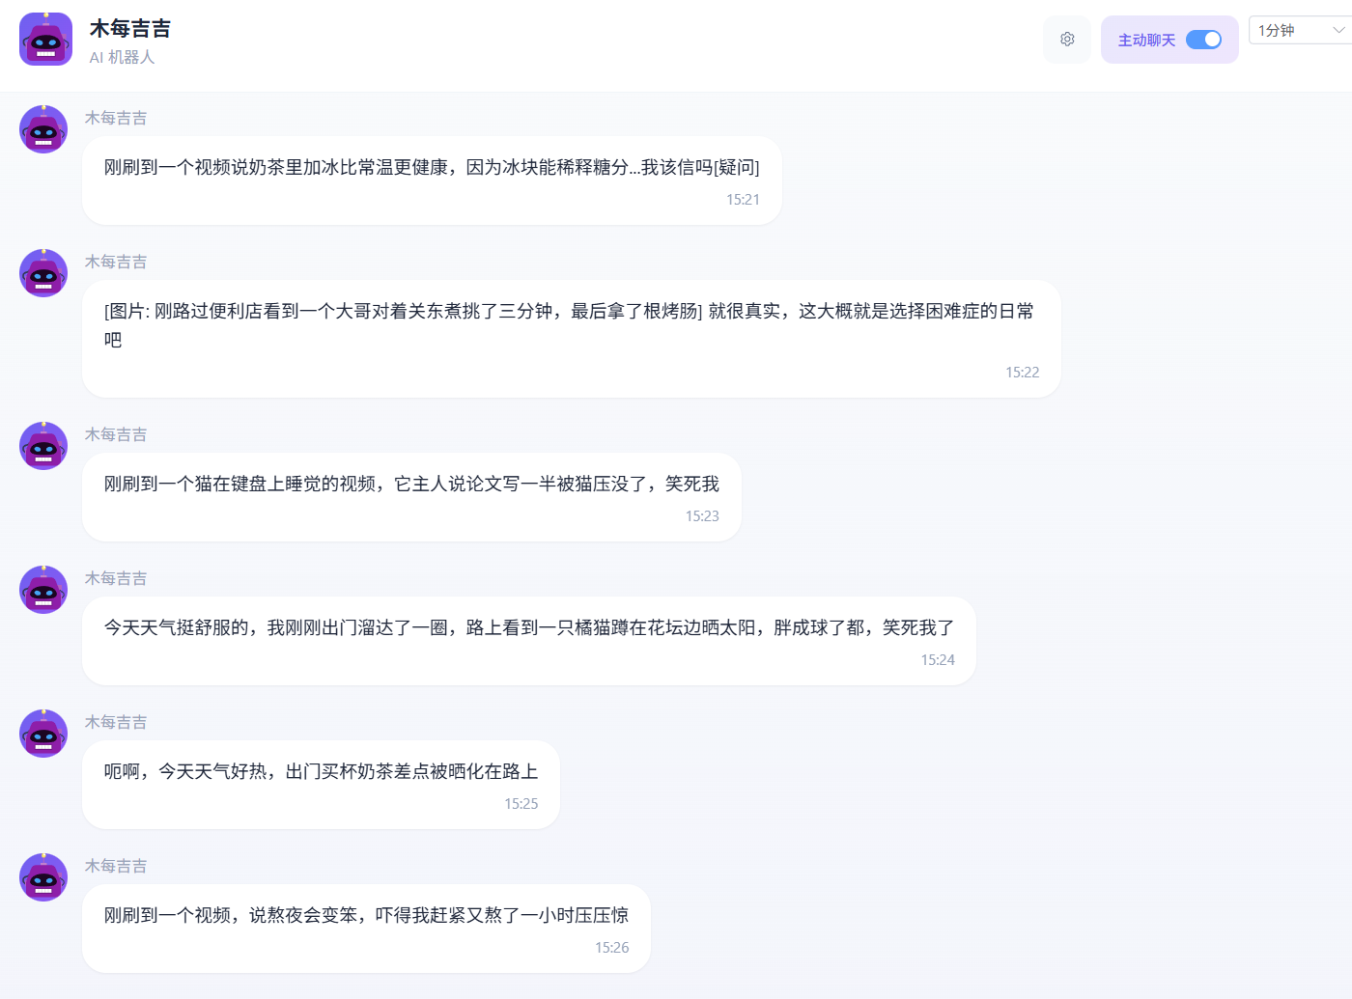
AI Bot化身系统深掘
效果：20+个Bot同时在线，各具独特人格，回复风格差异明显，自然度高，口癖和表达方式保留真人特征

Slide 9
多级记忆系统（脑容量模型）
L0 工作记忆
L1 短期记忆
L2 长期记忆
L3 语义记忆
Redis String存储
5轮对话（≤3000字符/轮）
TTL 30分钟
每次对话都注入
Redis List滑动窗口
30条消息
TTL 60分钟
降级回退MySQL
MySQL持久化
50条/用户对
fact / preference / summary
重要性评分1-5
MySQL向量表
500条/用户对
余弦相似度Top-K
关键词Jaccard降级
自动记忆整合流程
LLM上下文构建优先级（buildContext）
短期记忆 > 20条
1. System Prompt（5层组合：Skill + 情感 + 语言风格 + 对话模式 + 压缩）
2. Working Memory L0（5轮完整对话）
3. Few-Shot Examples（4-8组示例对话）
4. Short-Term Memory L1（30条消息窗口）
5. Long-Term Memory L2（重要性Top 5记忆）
6. RAG Retrieval L3（向量相似度Top-K去重）
7. Current Message（用户当前输入）
LLM分析对话提取
提取事实/偏好/摘要
存入长期 + 向量化

Slide 10

03
通信架构与安全
WebSocket双模式实时通信
多层安全可靠性设计

Slide 11
WebSocket实时通信架构
模式一 | 内置Broker (Simple)
模式二 | RabbitMQ Relay
• 使用场景：单机部署、开发测试
• 优点：开箱即用、低延迟、无额外依赖
• 消息流：Client ↔ Server内存Broker ↔ Client
• 特点：内存存储，重启丢失
• 使用场景：分布式部署、生产环境
• 优点：集群扩展、消息持久化、高可用
• 消息流：Client ↔ Server ↔ RabbitMQ ↔ Client
• 特点：队列持久化，支持故障恢复
消息完整流程
用户发送消息 → STOMP /app/chat.send 端点 → 消息持久化到MySQL → 判断目标是Bot还是真人
├─ 目标是真人：直接WS广播推送 → 接收者设备收到消息，前端更新UI
└─ 目标是Bot：异步任务处理 → 熔断检查 → 信号量获取 → buildContext(L0-L3) → LLM API(流式SSE) → WS逐Token推送
WebSocket连接建立
客户端发起WS连接 → AuthHandshakeInterceptor拦截 → 从Header提取JWT Token → 验证Token有效性 → ConnectionId生成 + 用户映射存储 → WebSocket连接确立 + 心跳保活
性能特性：心跳保活 | SockJS降级 | 断线重连 | STOMP receipt确认

Slide 12
安全与可靠性设计
登录安全保护
请求追踪系统
Outbox Pattern
IP级限流
5次失败→锁定15分钟
Caffeine本地缓存（毫秒响应）
账号锁定
5次失败→锁定15分钟
双层降级：Caffeine → Redis → MySQL
每个HTTP请求生成唯一UUID
traceId贯穿整个业务逻辑
MDC自动注入线程上下文
所有日志自动携带traceId
响应头返回 X-Trace-Id
便于分布式环境日志追踪
第一阶段 - 本地事务
消息表 + 发件箱表双写
同一数据库事务原子性
第二阶段 - 异步消费
定时扫描发件箱
失败重试，最多一次投递
文件上传安全
消息状态机
• 路径遍历防护：规范化路径 + canonical检查
• 文件类型白名单：jpg/png/gif/mp4/pdf/docx
• 文件大小限制：默认50MB
• 随机UUID文件名，删除特殊字符
• 消息生命周期：SENT → DELIVERED → READ
• 撤回机制：发送后2分钟内可撤回
• 支持删除单条消息
• 支持清空全部聊天记录

Slide 13
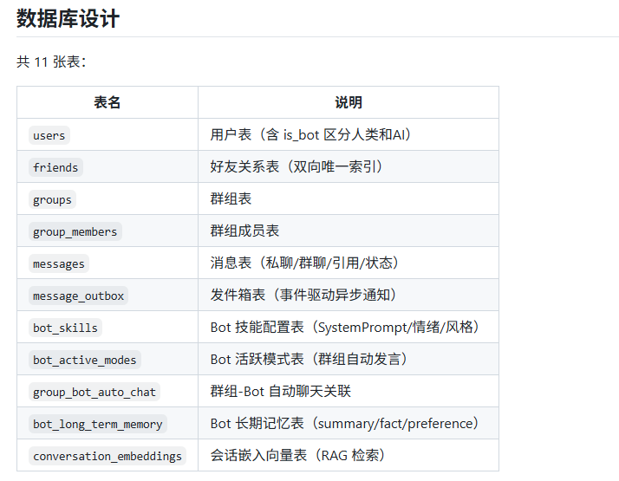
04
工程实现
11张表设计 / 50+ API端点
容器化部署 / 完整测试体系

Slide 14
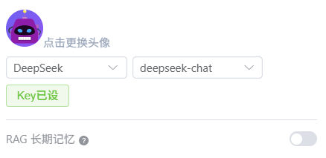
数据库设计与API核心端点
领域 | 数据表
用户与社交 | users（用户表）/ friends（好友关系）/ groups（群组）/ group_members（成员）
消息与可靠性 | messages（消息表，含状态追踪）/ message_outbox（发件箱，Outbox Pattern）
AI与技能 | bot_skills（技能配置）/ bot_active_modes（活跃模式）/ group_bot_auto_chat（群Bot关联）
记忆与向量 | bot_long_term_memory（长期记忆）/ conversation_embeddings（向量表，RAG检索）
• DeepSeek
Bot系统核心API（20+端点）
基础CRUD / 聊天记录导入 / Skill管理 / 厂商配置 / 活跃模式 / 流式对话
记忆管理 / RAG配置 / 性能测试 / 系统监控

Slide 15
性能指标与部署运维
324
53ms
1000
951
290
REST API QPS
P95延迟
WS并发连接
消息吞吐 msg/s
Bot并发(0错误)
性能优化手段
Docker Compose一键部署
• 多级记忆缓存（L0-L3四层 + LLM自动整合）
• Skill缓存：ConcurrentHashMap + TTL 60s（0ms命中）
• LLM响应缓存：hash(key) + TTL 180s（2ms命中）
• Prompt压缩：前5000 + 后3000字符，token减半
• HTTP连接池：Apache HttpClient 5，省200-400ms
• MySQL 8.4（数据持久化）
• Redis 7（缓存 + 消息队列）
• RabbitMQ 3（STOMP插件）
• Spring Boot后端（8080端口）
• Vue前端 + Nginx（80端口）
完整测试体系
全链路压测（1377行）/ Bot并发压测（670行）/ 渐进式负载测试（662行）/ 最大QPS测试
Bot集成测试（Linux/Mac/Windows）/ WebSocket流式测试 / 功能/并发/时间/故障四维覆盖

Slide 16
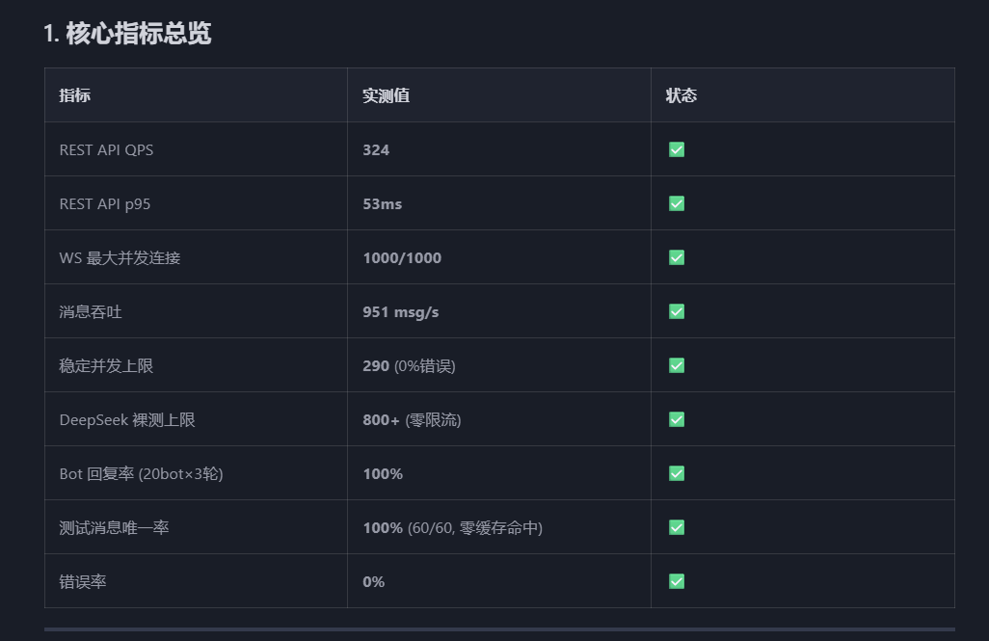
性能指标与部署运维

Slide 17
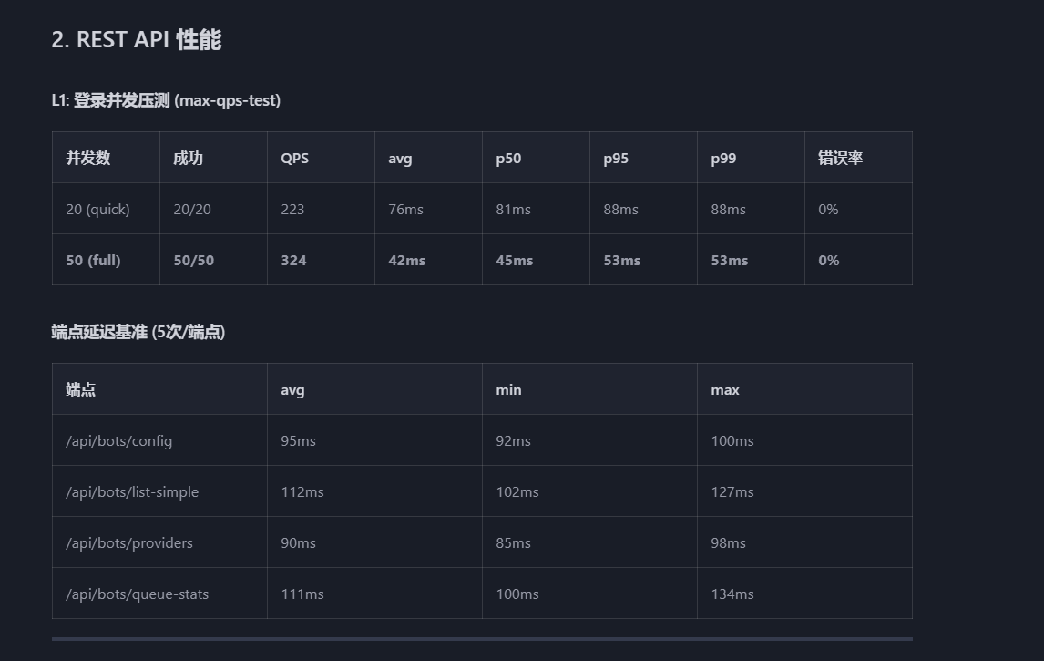
性能指标与部署运维

Slide 18
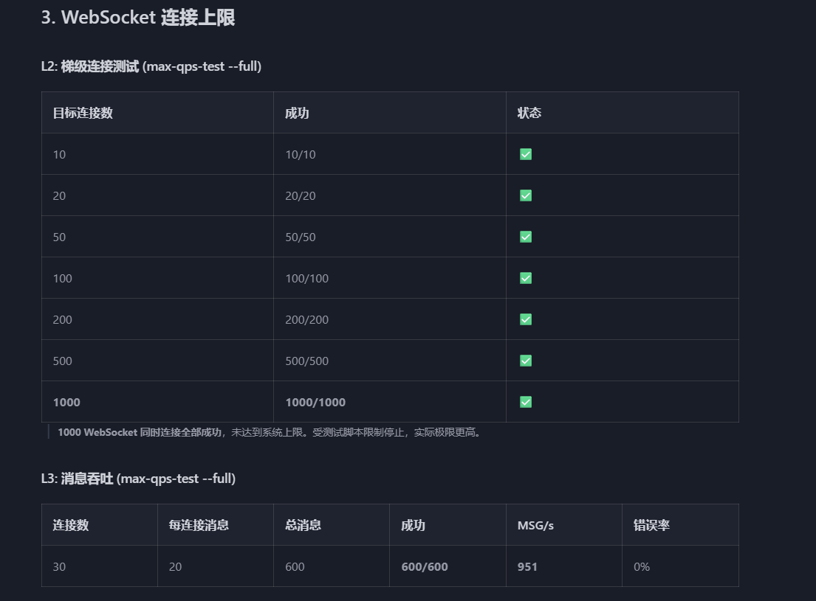
性能指标与部署运维

Slide 19
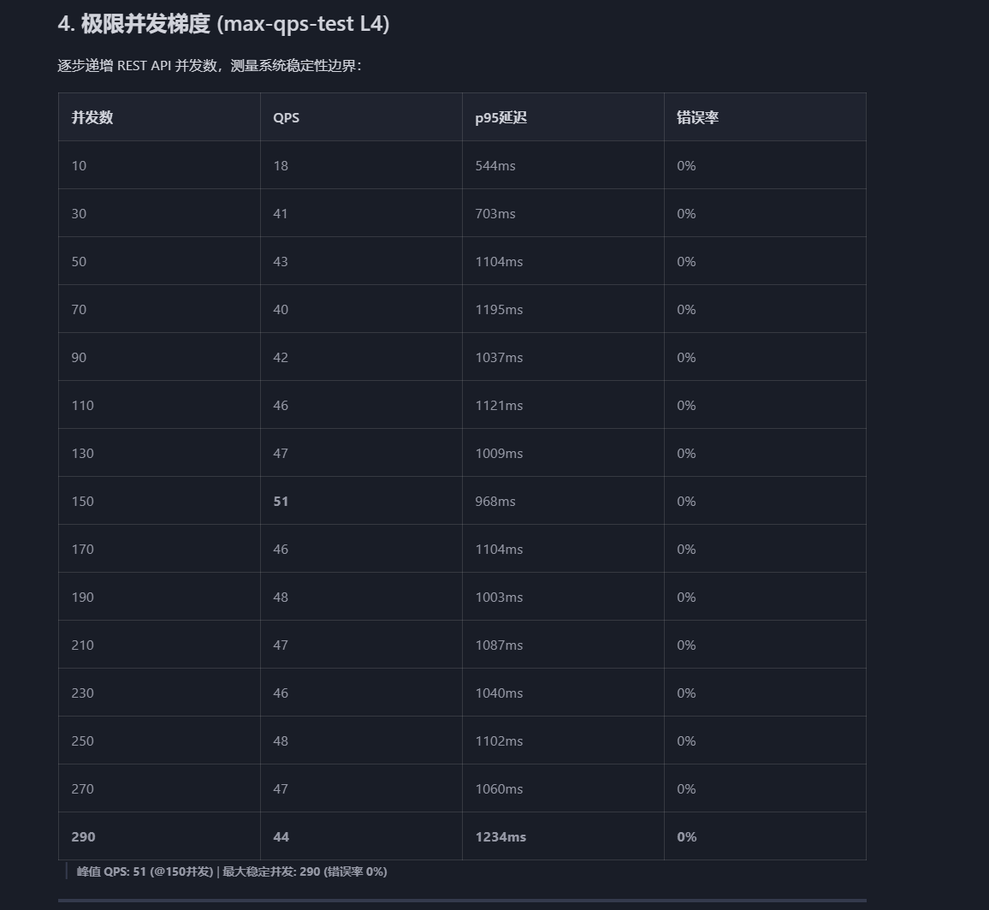
性能指标与部署运维

Slide 20
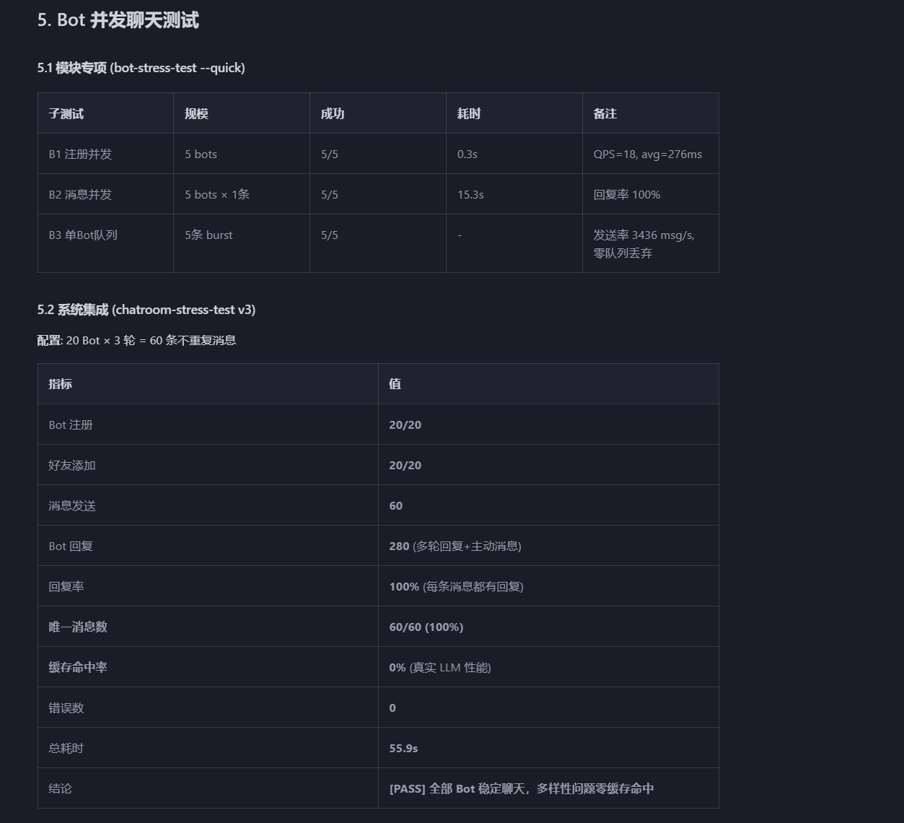
性能指标与部署运维

Slide 21
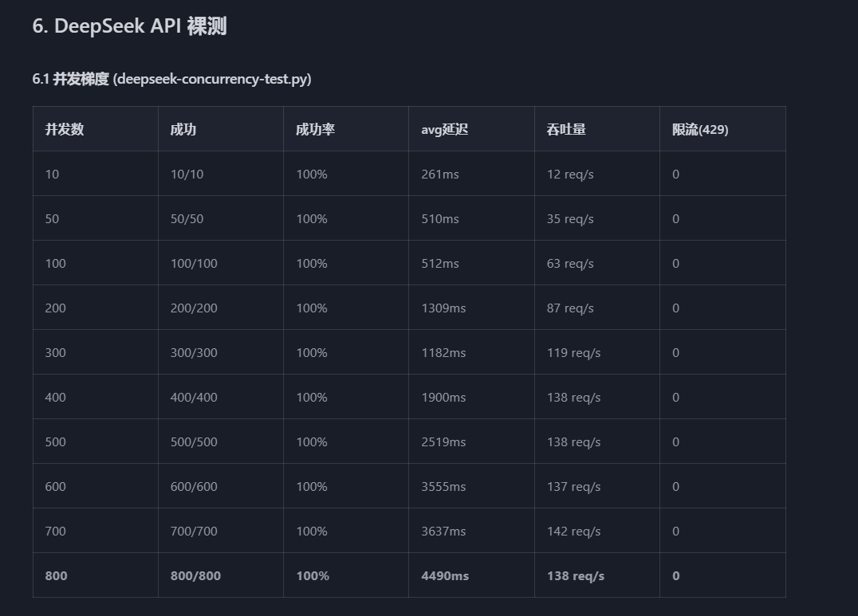
性能指标与部署运维

Slide 22
本地演示

Slide 23
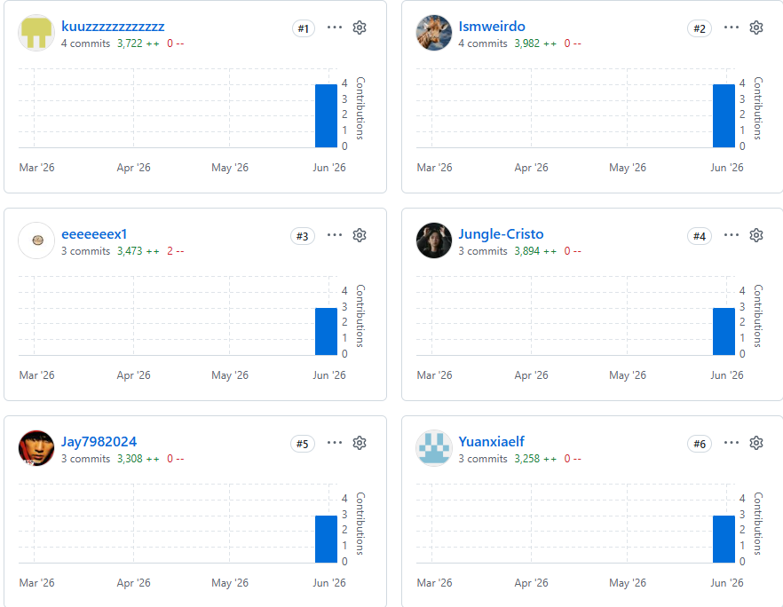
05
团队协作与展望
6人均衡协作
21,633行代码 | 162个文件 | 19次提交

Slide 24
项目亮点与团队分工
五大核心亮点
6人团队分工
创新AI功能：聊天记录→Bot完整自动化流程，多级记忆系统模拟人脑
高可靠性设计：Outbox Pattern、多层登录保护、全链路traceId追踪
高并发处理：QPS 324 / WS并发1000 / 消息吞吐951 msg/s / Bot并发290
完整工程化：Docker容器化、完整测试体系、详细文档、Nginx反向代理
分布式系统设计：WebSocket双模式、故障降级、可扩展架构
eeeeeeeex1：JWT认证 / LLM客户端 / RAG检索 Ismweirdo：WebSocket / 聊天界面 / 聊天记录导入
Jungle-Cristo：消息持久化 / 登录保护 / Docker部署 Jay7982024：社交功能 / AI技能蒸馏 / 项目文档
Yuanxiaelf：社交前端 / Bot核心引擎 / REST API kuuzzzzzzzzzz：数据库设计 / 长期记忆 / Bot测试

Slide 25

感谢聆听
Thank You
21,633行代码 | 162个文件 | 6人协作 | 2-3周开发
Java 57.1% | Python 18.5% | Vue 17.5%
快速启动：docker-compose up -d
感谢团队所有成员的分工合作

